Slide 1
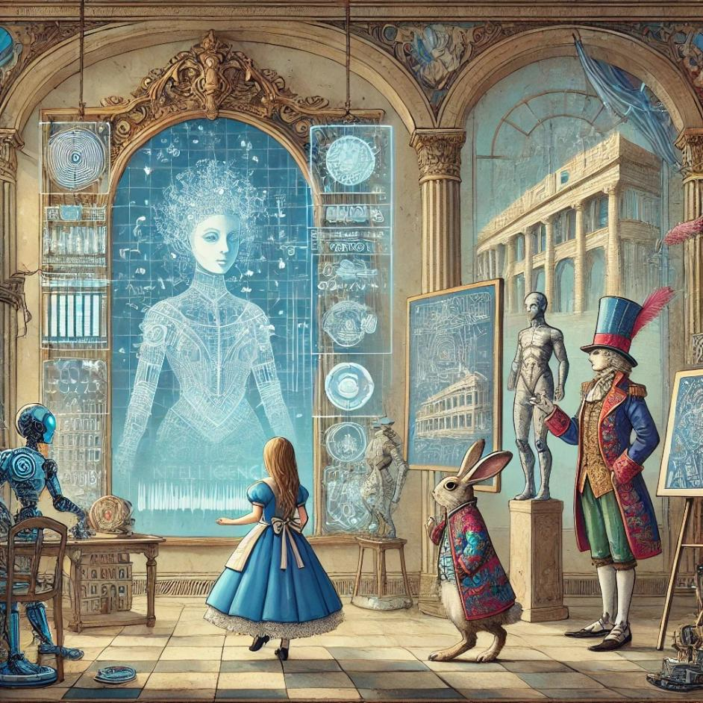
הערכה תרבותית בארץ המראה של Generative AI
הסתכלות על הערכה תרבותית בשילוב AI
והתנסות ב- AI דרך המקרה של הערכה תרבותית
GEN-AI - "חיה" מסוג חדש - לא רק "כלי" כי אם שותף קוגניטיבי
אוריינות :AI
בלתי נמנעת, גם כדי להכיר את יכולות ולהשתמש בהם
וכדי ללמוד להיזהר (כי יש ממה) גם בהקשר למורשת תרבותית
Notes:
הגישה בסדנה "למידה עם" התנסותית דרך המקרה של הערכה תרבותית
לא סקירת כלים – אלא עקרונות היסוד
להטמיע את החשיבות של הערכה תרבותית דווקא בעידן הAI
להתנסות בעקרונות השימוש במושכל של AI "עם" ואחר כך "על"

Slide 2
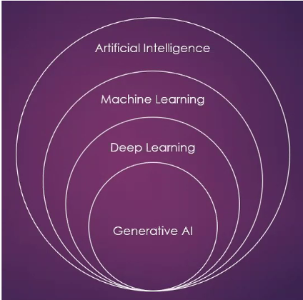

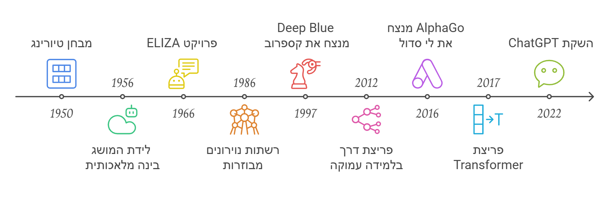
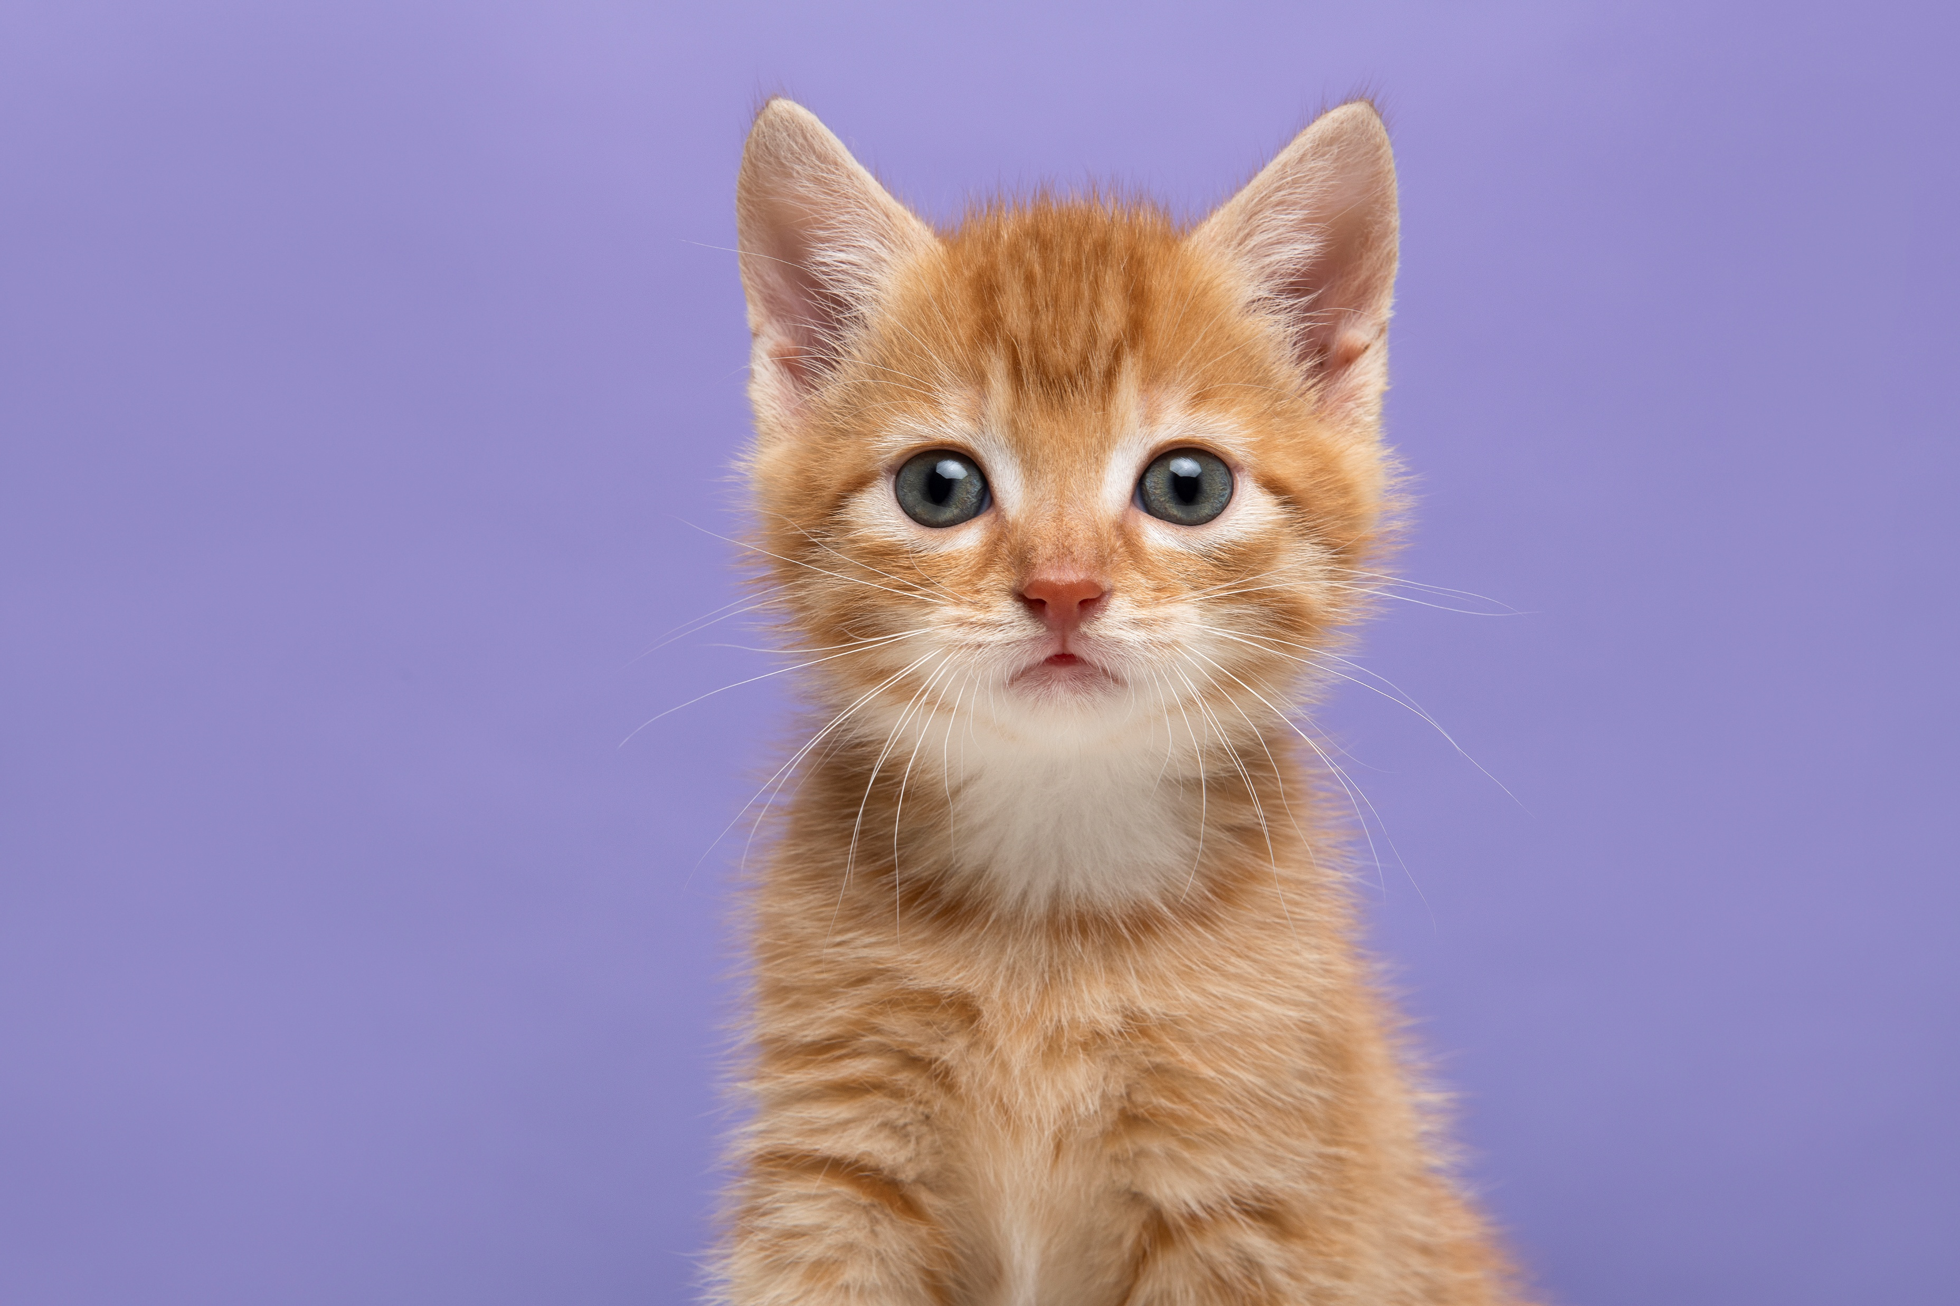
AI - ציר זמן
Chat
GPT2
GPT2
GEN-AI
Notes:
בינה מלאכותית (AI) היכולת של מכונה (מחשב) לחשוב וללמוד ולהתנהג בדרכים הדומות לבן אנוש
למידת מכונה: היכולת של המכונה ללמוד ללא פקודות (תכנות) – על בסיס אימון דאטא
ענף של למידת מכונה – שבה המכונה "לומדת" באמצעות "רשתות נוירונים" מכמויות מידע גדולות
NLP : תחום של AI העוסק ביכולת של מחשב להבין, לפרש וליצור טקסט בשפה טבעית ולא בתכנות
מודל שפה גדול – LLM – מודלים של לידה עמוקה שמסוגלים לנתח כמויות גדולות של מידע ולמצוא בהם דפוסים, קשרים בין מילים וביטויים בגדלים שונים
GEN AI – מערכת שיכולה ליצור פלט בערוצים שונים (טקסט, תמונה, קול ) על בסיס הנחיות כתובות או מידע כקלט. המערכת הכוללת LLM וממשק לפלט וקלט – מתאמנת על מידע ומסוגלת ליצור מידע עם מאפינים דומים לפי ההנחיות

Slide 3
AI - ציר זמן
Chat
GPT2
GPT2
GEN-AI
Notes:
בינה מלאכותית (AI) היכולת של מכונה (מחשב) לחשוב וללמוד ולהתנהג בדרכים הדומות לבן אנוש
למידת מכונה: היכולת של המכונה ללמוד ללא פקודות (תכנות) – על בסיס אימון דאטא
ענף של למידת מכונה – שבה המכונה "לומדת" באמצעות "רשתות נוירונים" מכמויות מידע גדולות
NLP : תחום של AI העוסק ביכולת של מחשב להבין, לפרש וליצור טקסט בשפה טבעית ולא בתכנות
מודל שפה גדול – LLM – מודלים של לידה עמוקה שמסוגלים לנתח כמויות גדולות של מידע ולמצוא בהם דפוסים, קשרים בין מילים וביטויים בגדלים שונים
GEN AI – מערכת שיכולה ליצור פלט בערוצים שונים (טקסט, תמונה, קול ) על בסיס הנחיות כתובות או מידע כקלט. המערכת הכוללת LLM וממשק לפלט וקלט – מתאמנת על מידע ומסוגלת ליצור מידע עם מאפיינים דומים לפי ההנחיות

Slide 4
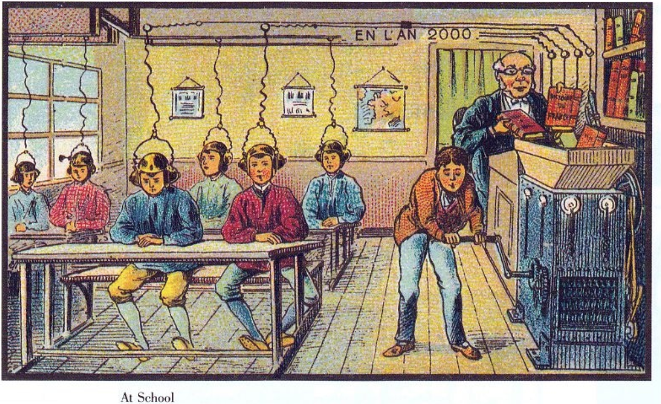
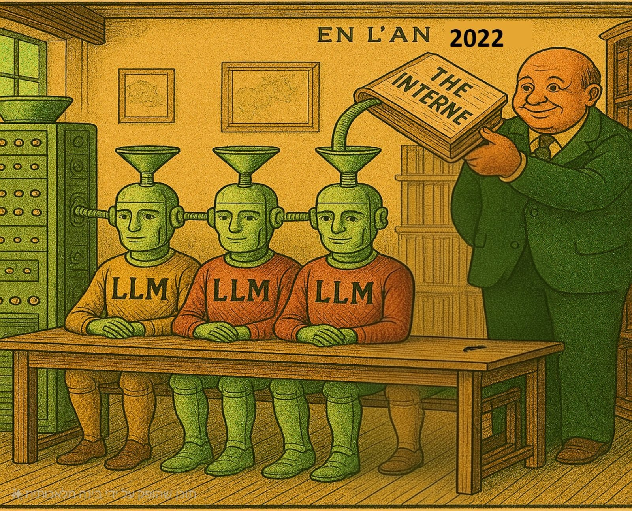
הGPT עצמו הוא ייצוג, של מה ?
מודל שפה הוא ייצוג של ייצוג של תרבות ה…
OpenAI נתנו למודל את כל האינטרנט - "דרך הראש"
GPT משקף את מה שיש באינטרנט
בלי grounding להקשרים שלנו - נזמין הזיות
מצאו את ההבדלים
1900
2025 (GPT-4o)
Notes:
מודל שפה הוא למעשה ייצוג של ייצוג של תרבות ...
OPENAI "נתנו למודל את כל האינטרנט דרך הראש"
לכן מייצג את הידע שיש באינטרנט
אם לא מקרקעים אותו על מידע שלנו (קונטקסט)
מודל שפה כמו GPT הוא ייצוג חישובי של הסתברויות מותנות לרצפי מילים בטקסט אנושי. כלומר, מדובר במערכת מתמטית שלומדת מתוך כמויות עצומות של טקסטים כיצד בני אדם משתמשים בשפה, וממנה מסיקה את ההסתברות שהמילה הבאה במשפט תהיה מילה מסוימת, בהתבסס על ההקשר הקודם.
במילים פשוטות:
GPT הוא מודל הסתברותי שמנסה לנבא את המילה (או התו) הבא בטקסט, שלב אחר שלב, על סמך מה שנאמר קודם לכן.
ייצוג של מה בפועל?
אפשר לומר ש-GPT הוא ייצוג של:
ידע סטטיסטי על השפה – איך מילים, תחביר ורעיונות מופיעים ומשתלבים בטקסטים אנושיים.
הקשרים סמנטיים – הוא לא מבין משמעות כמו בני אדם, אך הוא מזהה דפוסים סמנטיים ומבנים קונספטואליים מתוך ההקשרים.
תמונה חלקית של ידע אנושי – מכיוון שהוא נלמד על טקסטים ממשיים, הוא כולל רמזים וסמלים של ידע כללי, מדעי, תרבותי ועוד, כפי שהם מיוצגים בטקסטים שבהם אומן.
טכנית:
GPT מבוסס על ארכיטקטורת טרנספורמר ולומד ייצוגים ווקטוריים ( (embedding) של מילים וקטעי טקסטים, שדרכם הוא מבצע חישובים מורכבים (במיליוני פרמטרים) כדי לייצר את ההמשך הסביר ביותר.
חשוב להדגיש:
הוא לא מודל של המציאות, אלא של השפה על המציאות. כלומר, הוא יודע לחקות ולשחזר תבניות לשוניות שמופיעות בטקסטים – ולא להבין את המציאות כשלעצמה.
אם תרצו, אפשר לדמות אותו לקונכייה של רעיונות – לא המהות שלהם, אלא התבנית שבה הם נאמרו.

Slide 5
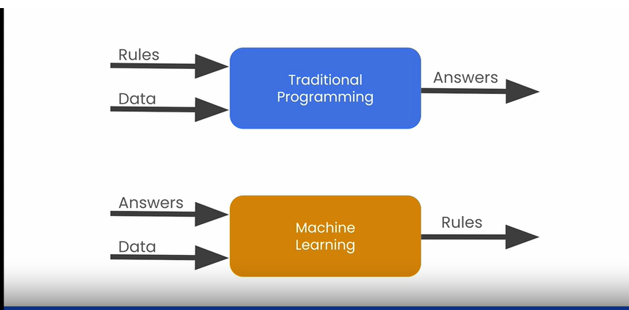
הGPT עצמו הוא ייצוג, של מה ?
מודל שפה הוא למעשה ייצוג של התרבות המשתקפת בשפה (באינטרנט)
הדאטא שלו משקף סטטיסטית תרבות טקסטואלית (גם ויזואלית וקולית)
המשקלים והחוקים שמכוונים את השיחה עברו כיוונון אנושי
GPT משקף את התרבות של מי שתכנן את המודל (תרבות עמק הסיליקון)
הבינה היא לא בדיוק "מלאכותית" משום שהמידע שלה הוא תוצר של בני אדם (אבל זה הולך להשתנות)

Slide 6
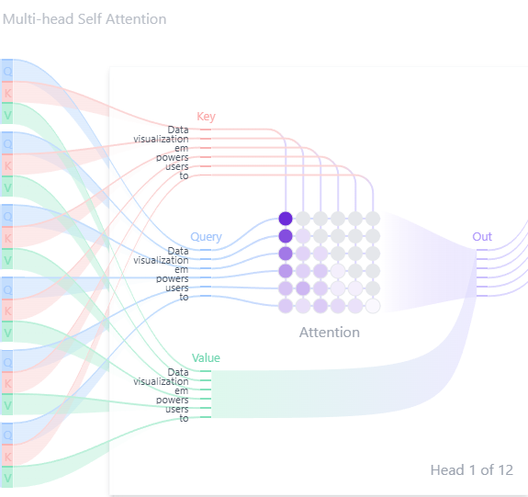
Transformer: Attention Is All You Need (2017)
ואיך כל זה קשור להערכה תרבותית של מגדל המים
השם“Transformer” - בגלל יכולתו "להמיר" רצפי קלט לפלטים משמעותיים (עבורינו)
מנגנון קשב עצמי(self-attention) מזהה קשרים בין כל רכיבי הקלט ומאפשר עיבוד והקשר מעמיק בכל שכבה.
המודל מעבד את כל הרצף במקביל מה שהופך אותו למהיר ומתאים לטקסטים גדולים.
היכולת הזו שינתה את תחום עיבוד השפה, וזהו הרכיב המרכזי של Gen AI
ב- LLMיש מנגנון קשב פנימי שבוחר יחסים בין מילים מושגים והקשרים, ולכן הוא מאוד מותאם לניתוח וחילוץ הקשרים תרבותיים
https://poloclub.github.io/transformer-explainer/
Notes:
LLM
TRANSFORMER
Attention
Parameters
Embedding

Slide 7
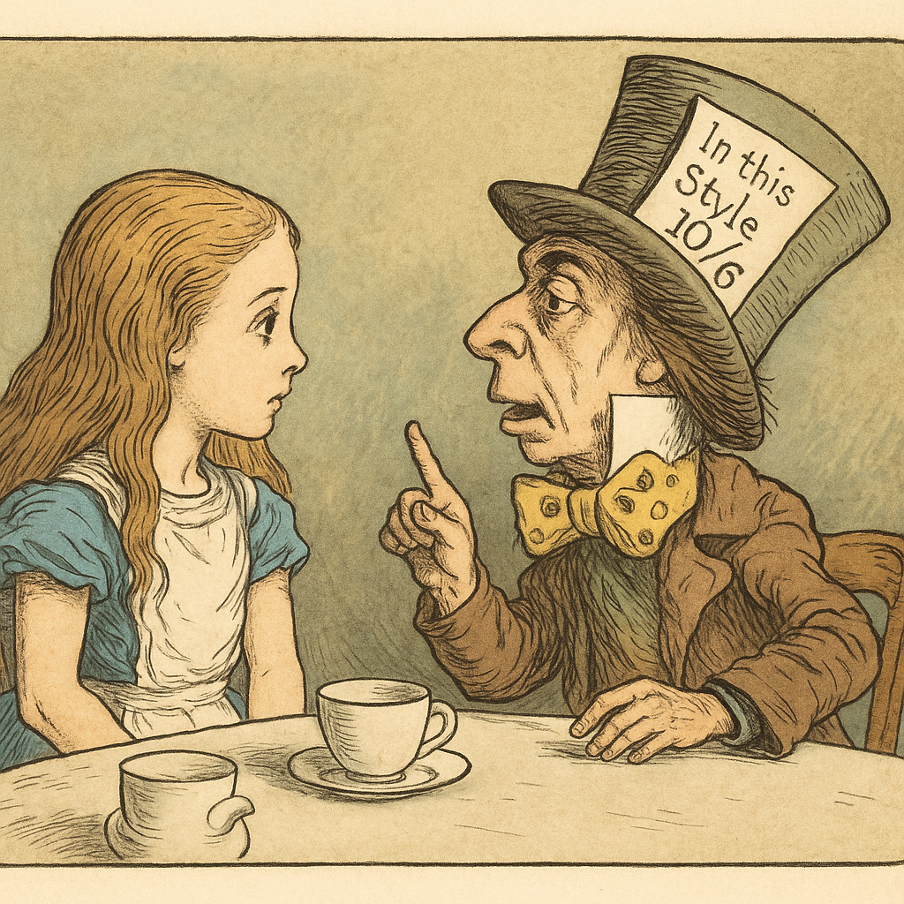
להגיד למה שאתה מתכוון זה כמו להתכוון למה שאתה אומר ?
בדברי הכובען המטורף עולה אבחנה חדה בין שני מושגים של משמעות:
"להגיד מה שאתה מתכוון" –לדברים שאתה אומר יש כוונה פנימית, שיוצאת לפועל במילים. אתה מבטא את כוונתך באופן מדויק.
"להתכוון למה שאתה אומר" – לעומת זאת, פירושו שהמילים עצמן מכתיבות את הכוונה
הכובען : לומר "אני רואה את מה שאני אוכל" שונה מלומר "אני אוכל את מה שאני רואה" – המילים זהות אך הסדר והכוונה משנים את המשמעות באופן מהותי.
הקשר להבנת שפה:
הציטוט מדגיש את העובדה שבשפה משמעות לא נובעת רק מהמילים עצמן
אלא מההקשר, הכוונה והאופן שבו הן נאמרות. בלשון אחרת, המשמעות היא אינה תכונה של הטקסט בלבד, אלא של היחסים בין אומר, שומע והקשר.
🏛️ ומה הקשר ל-CBSA?
Notes:
בנק - באנגלית

Slide 8
המחשה למנגנון הקשב הפנימי Attention Is All You Need -
https://bit.ly/קשב - דוגמת מגדל 1923
נחזור לניתוח ההקשרים של המגדל
"מגדל המים נבנה בשנת 1923, יחד עם המבנים הראשונים של קיבוץ אילת השחר, על ידי חברי קבוצת "אחווה" מגדוד העבודה, תחת פיקוחו של מיכאל ארליך."
הסבר של מומחה: “למבנה ערך מפני שהוא מייצג את רעיון השיתוף, החלוציות, והמאבק על המים שבלעדיהם אין חיים..."
מה עושה המודל: קורא את הטקסט : מזהה את המושגים (“1923”, “אחווה”, “קיבוץ”), בודק את הקרבה ביניהם (האם הם קשורים לאותו זמן, אירוע, מבנה?) מזהה דפוסי שפה קשורים סמנטית של "סולידריות/התיישבות חלוצית".
מה זאת אומרת "מנסה להבין"?
Notes:
Parameter count in an LLM is like the size of your toolbox: more tools (parameters) offer greater potential for complex tasks and nuanced outputs.

Slide 9
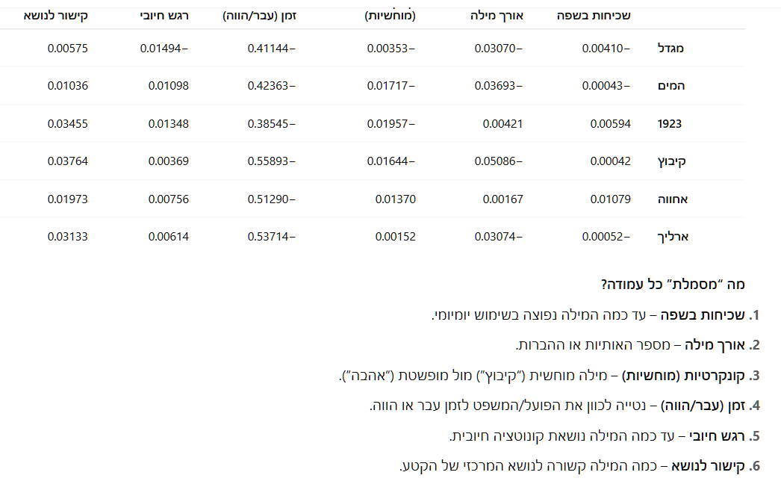
כיצד ניראה מודל שפה LLM
שם
0.080012
Notes:
https://chatgpt.com/share/6858d682-9aec-800d-b81a-bb4d0cbdc595

Slide 10
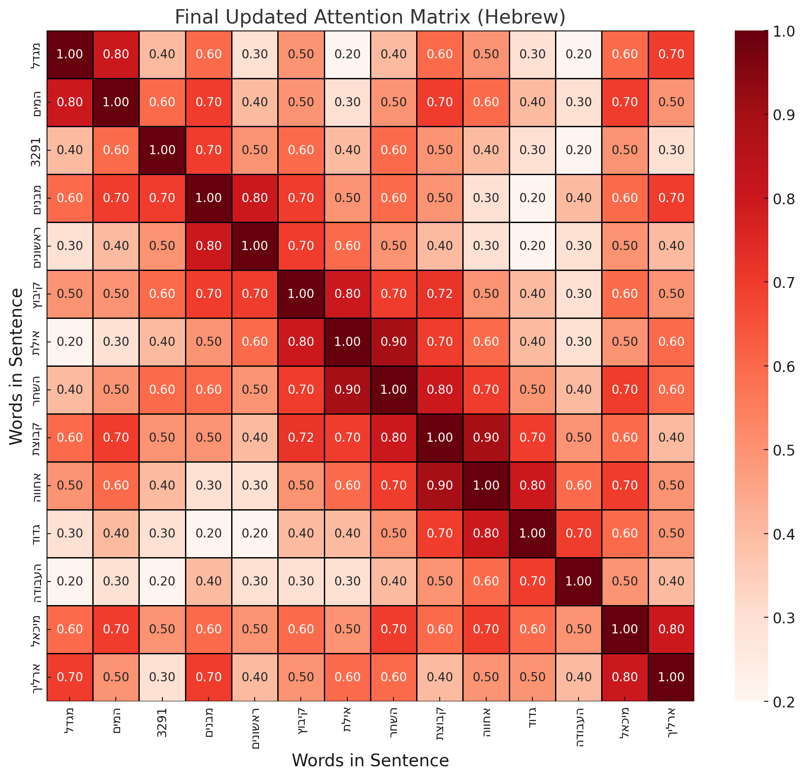


מה זאת אומרת "מנסה להבין"?
"מגדל המים נבנה בשנת 1923,
יחד עם המבנים הראשונים של
קיבוץ אילת השחר, על ידי חברי
קבוצת "אחווה" מגדוד העבודה,
תחת פיקוחו של מיכאל ארליך."
alephplace.com/Icomos/parameters.html

Slide 11
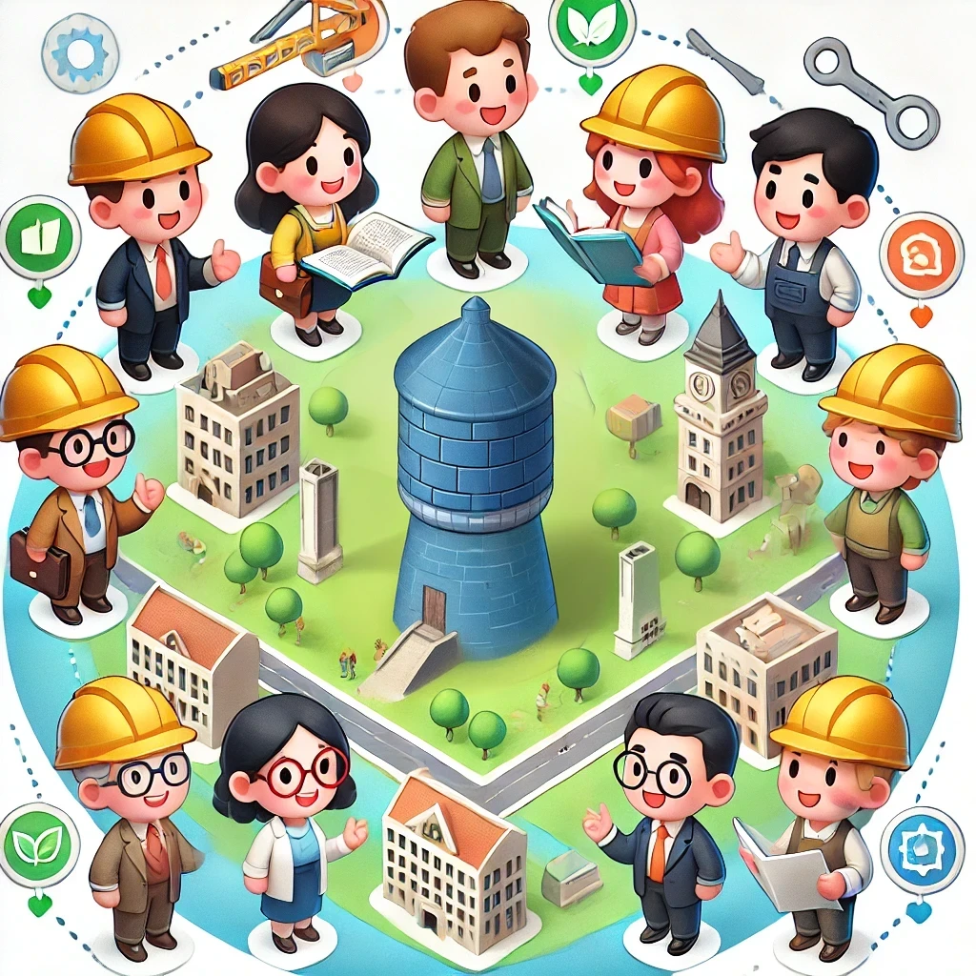
איך קורה הקסם של Gen AI - ניסיון שלי להבין עם ג'פטו
ישנה קבוצה של אדריכלי שימור שלמדו אותם קורסים אך כל אחד פיתח תשומת לב ומומחיות שונה וכולם תורמים את הפרמטרים שלהם לתכנון של עיר היסטורית על מורכבויותיה. האם זו אנלוגיה? (לראשי הקשב בטרנספורמר)
כן, זו אנלוגיה תקפה למנגנון של ראשי הקשב במודל טרנספורמר כמו GPT
נפרק את האנלוגיה:
האדריכלים שלמדו אותם קורסים → ראשי הקשב שכולם עברו אימון על אותם נתונים.
כל אחד פיתח מומחיות שונה → כל ראש קשב מתמקד בהיבט אחר בטקסט (תחביר, זמנים, הפניות).
כולם תורמים לפרויקט משותף → ראשי הקשב יוצרים יחד הבנת הקשר מלאה.
מורכבות עיר היסטורית → טקסט עשיר שדורש הבנה רב-שכבתית..
Notes:
https://chatgpt.com/c/678d26fd-6520-800d-ac21-b269cfb03370
התמונה נעשתה על ידי הGPT עם התיאור של האנלוגיה

Slide 12
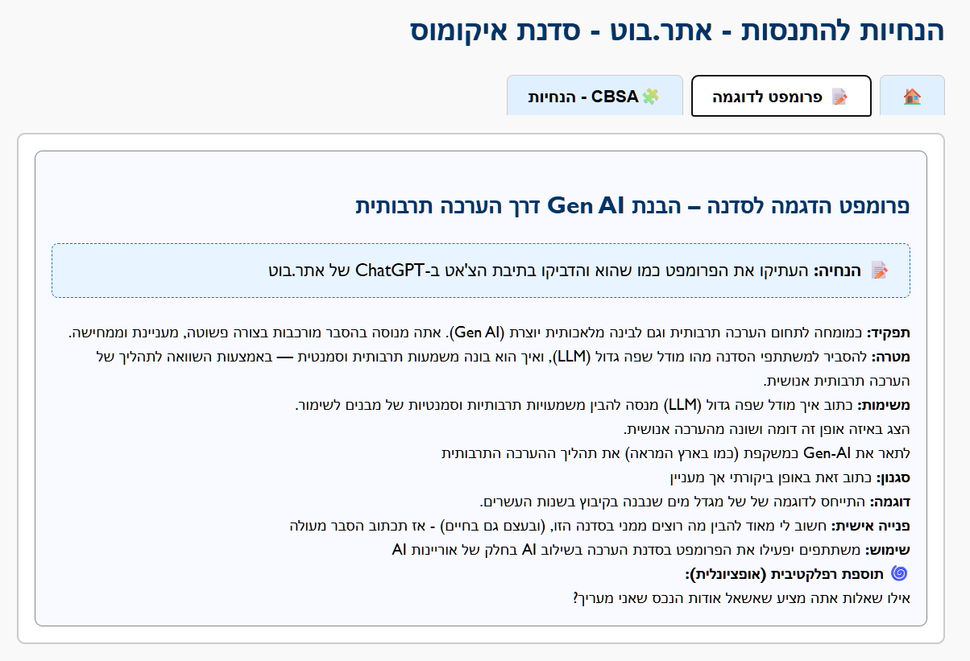
✍️ נתחיל בתרגיל חימום קצר בג'פטו
alephplace.com/atar.bot/#prompt
alephplace.com/Icomos/#prompt
Notes:
https

Slide 13
מרכיבים של פרומפט מוצלח
אתה מומחה לתחום הערכה תרבותית וגם מנוסה בהסבר נושאים מורכבים בצורה פשוטה מעניינת וממחישה.
כתוב איך מודל שפה גדול (LLM)מנתח משמעויות תרבותיות וסמנטיות של נכסים לשימור?
באיזה אופן זה דומה ושונה מהערכה אנושית?
כתוב זאת באופן ביקורתי קצר אך מעניין
עם דוגמה של מגדל מים שנבנה בקיבוץ בשנות העשרים.
אני צריך זאת כחלק מסדנה שאני משתתף בה ומאוד חשוב לי להבין מה רוצים ממני
שאל אותי שאלות שיעזרו לי ללמוד/להבין/לפתור בעיה
תפקיד
שרשרת מחשבות ומשימות
הגדר את סגנון ופורמט התשובה
קונטקסט (נתונים)
הוסף דוגמה (או כמה דוגמאות)
ביטוי רגשי (כדי להבטיח איכות)
מניעת הזיות V.S יצירתיות
Notes:
עבודה אינטואיטיבית
מיקוד (reduction)
התמרה (טרנספורמציה)
הרחבה: יצירה, פירוט, סיעור מוחות וכו'

Slide 14
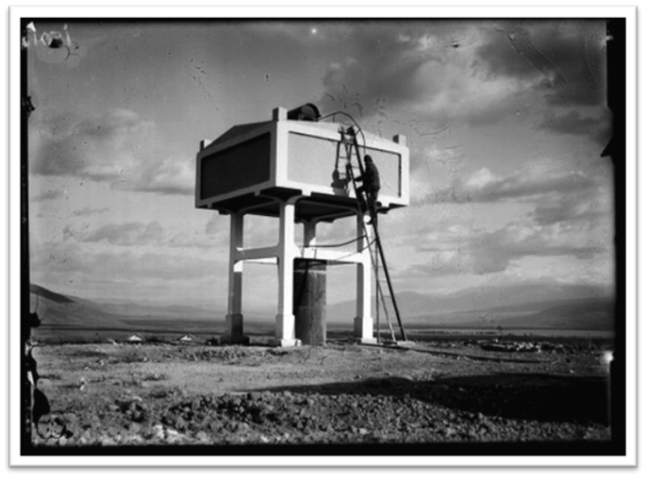
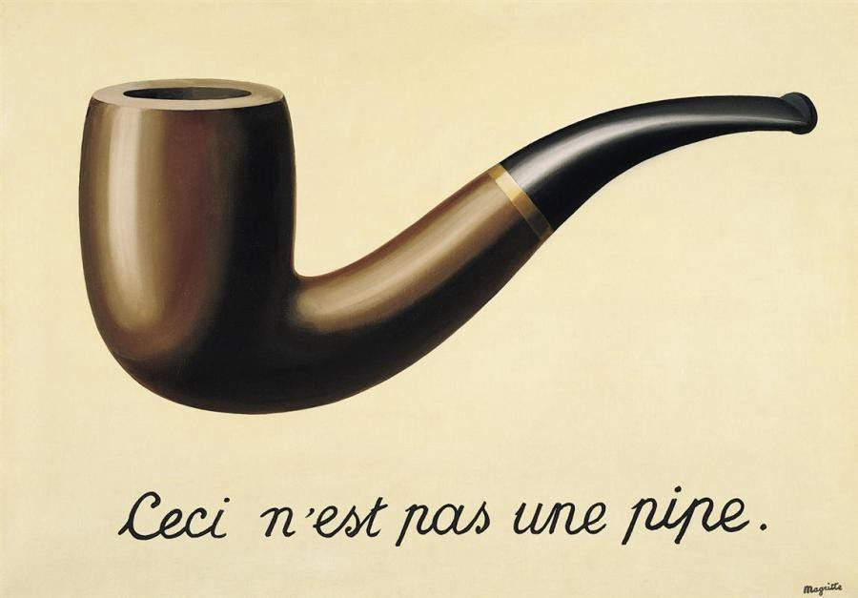
בעיית הייצוג (שהיא סוגיית אותנטיות)
מדובר בניתוח משמעויות של טקסט אודות מקום ולא של המקום עצמו (גם תמונה היא טקסט)
GEN AI היא הדמיה של חשיבה אנושית. היא אינה "מבינה" אלא מחקה הבנה (האם אנחנו מבינים?)
Notes:
מהפילוסופיה של בעיית הייצוג עד הפרקטיקה
ניתוח של תרבות חומרית דרך ניתוח טקסטים על התרבות החומרית
תיעוד אינו האתר, הרשומה מנתקת את הנכס מהקשריו, בעיית השפה – עולם, מתיאור טקסטואלי בלבד לא ניתן להבין מקום, התרשמות מורכבת מהרבה היבטים חושיים(לקחת ממצגת CIPA)

Slide 15
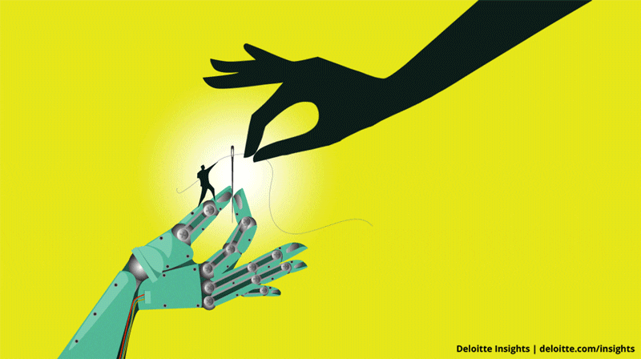
שיתוף פעולה אדם - מכונה Human In the Loop
למודלים נטייה לחרטט בביטחון (הזיות)
לכן תפקידם של מומחי התוכן קריטי מתמיד
המודל יוצר טקסט גנרי - אך מאוד אנליטי וטוב מאוד כ"פיגום"
יש צורך ("עדיין" ב"הנדסת הנחיות" לצרכים הייחודיים של המקצוע (שימור)
אתר.בוט הוא למעשה הנדסת הנחיות מורכבת, עבור המודל הגנרי של גפט
Prompt Engineering becomes the most important skill to learn (and not CS) / NVIDIA CEO https://www.youtube.com/watch?v=vEd-LqBCONg

Slide 16
התנסות עם אתר בוט
הכנסו ללשונית "CBSA – הנחיות"

Slide 17
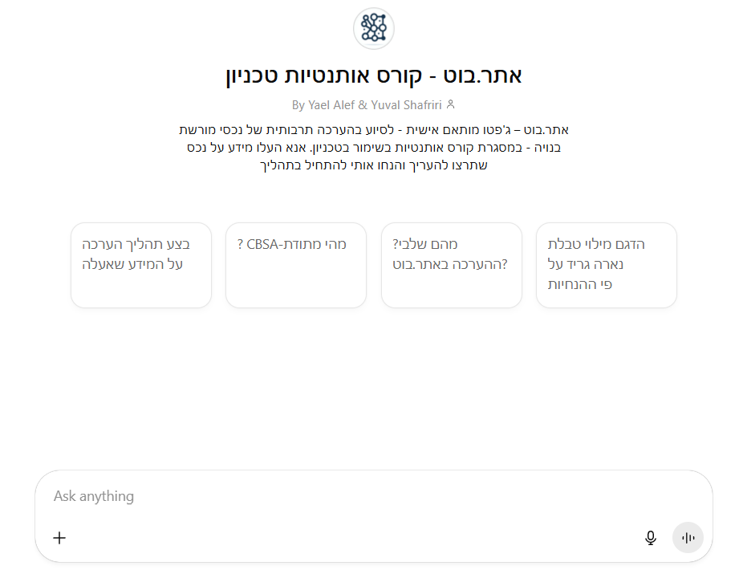
קישור להנחיות אתר.בוט
https://alephplace.com/atar.bot
השוואה לאתרים אחרים
שלבים 2–3–4 – ערכים, אותנטיות והשוואה
בקשו: המשך לשלב הבא
ודאו שהבוט מזהה היטב את הערכים, בוחן אותנטיות לפי נארה גריד, ומשווה לאתרים דומים.
במידת הצורך בקשו השלמות, דיוק ומיקוד של המידע.

Slide 18
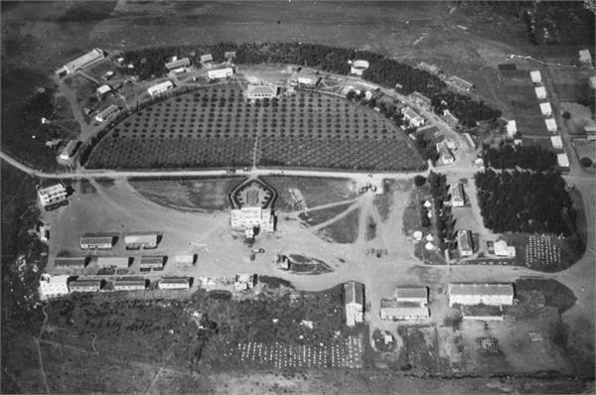
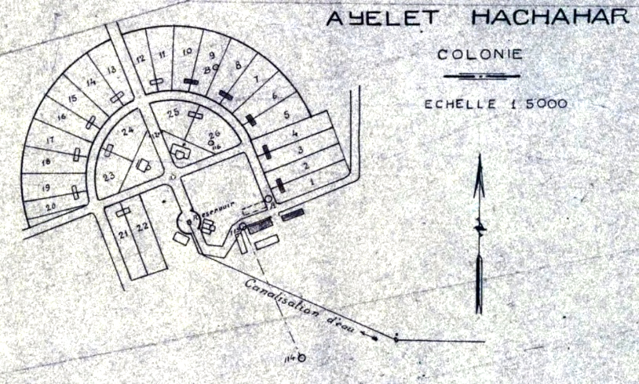
השוואה על פי קריטריונים: הצהרת המשמעות של מגדל המים
קריטריונים
גיל
נדירות וייחודיות
השתמרות: אותנטיות ושלמות
קשר למכלול
איכות
תיעוד – איכות המידע
פוטנציאל מחקרי
סלקטיביות / מגוון
הקשרים היסטוריים
מגדל המים של אילת השחר, שהוקם בשנת 1923, הוא כיום מבנה צנוע ונחבא אך זהו אחד המבנים המעניינים ביותר בקיבוץ, ובעל חשיבות גם ברמה הארצית. חשיבותו נובעת מתפקידו החיוני במערכת המים, ממיקומו הנישא במרכז הישוב, וכאחד המבנים הראשונים בקיבוץ הוא מספר פרק משמעותי בתולדותיו ובראשית ההתיישבות הציונית בעמק החולה.
המגדל הוקם כחלק מישוב הקבע של אילת השחר על אדמות יק"א על ידי חברי קבוצת "אחווה" מגדוד העבודה, בהשראת ערכי כיבוש העבודה העברית והשאיפה להקמת חברה שיתופית סוציאליסטית. המגדל אמנם צנוע במידותיו אך כשנבנה במרכז מתווה הפרסה הייחודי של הקיבוץ, בראש הגבעה החשופה, הוא בלט למרחוק כנקודת ציון בנוף. בשנות המאורעות (1936-9) נבנתה בראשו עמדת איתות ליישובי הסביבה.
בתקופה שבה מים היו משאב נדיר, הקמת המגדל לאספקת מים סדירה לשתייה ולהשקיה היתה גורם מכריע בקיומו ובהתבססותו כישוב חקלאי. תפרוסת מגדלי המים משקפת את התפשטות היישוב שלוותה בכניסה של טכנולוגיות חדשות בשנות העשרים והם היו לסמל של ההתיישבות. כיום כאשר מים זורמים בכל בית הם מובנים מאליהם, המגדל אינו מעורר פליאה, אך בזמנים שבהם העלו מים בחביות מהמעיין, ביטא המגדל קדמה טכנולוגית. לאחר מלחמת 48 נוסף גם רובד סמלי הקשור למיתוס הגבורה המקומי בשל תפקיד המגדלים כעמדות תצפית ואיתות.
סוסקין, 1924

Slide 19
הצהרת המשמעות של מגדל המים
קריטריונים
גיל
נדירות וייחודיות
השתמרות: אותנטיות ושלמות
קשר למכלול
איכות
תיעוד – איכות המידע
פוטנציאל מחקרי
סלקטיביות / מגוון
הקשרים היסטוריים
המגדל הוא ממבני הבטון הראשונים באצבע הגליל והוא משלב פרטי עיצוב מסורתיים עם טכנולוגיות מודרניות. בשונה מאופיים הפונקציונאלי והפשוט של מגדלים אחרים בתקופה, הוא עוטר בגמלונים ואפריזים ובכתובת המנציחה את בוניו, אלו מקנים לו איכויות עיצוביות ייחודיות המעידים על המעבר מהתפיסות המסורתיות למודרנה.
המגדל השתמר כחלק ממכלול מערכת המים ההיסטורית ומתווה הפרסה. מבחינה אדריכלית הוא משמר שני שלבים עיקריים, שלב הבנייה ושלב הוספת עמדת האיתות (שהרסה את הגמלונים). התוספות האחרות מסתירות את תנור המאפיה שסיפקה לחם לקיבוץ. למרות השתמרותו השלמה והאותנטית, הרי שסביבתו והשתנתה והוא איבד מנוכחותו הבולטת בנוף. בשנות השישים כאשר הישוב חובר למערכת המים של מקורות המגדל יצא משימוש. מגדל המים שהשתמר בלב הקיבוץ הוא סמל מוחשי לרוח החלוצית ולעקרונות שעליהם נוסד הקיבוץ והוא חלק מהזהות המקומית של בני המשק.

Slide 20
הצהרת משמעות תרבותית: שאלות עזר לכתיבת ההערכה התרבותית
איך לספר את הסיפור בצורה מעניינת?
מה המהות המרכזית של המקום?
מה הופך את המקום הזה למקום מיוחד, למה בנו דווקא פה, מה בדיוק עשו פה, מי חי פה, מה אפשר ללמוד על תולדות המקום?
ביטויים לעדויות ההיסטוריות לערכים: המקום מלמד על, מעיד על, משקף את, מבטא, מדגים,
ביטויים לאמידת הערכים: הנכס יוצא דופן ב.., ייחודי ב, יחידאי, נדיר, מרשים, איכות גבוהה, מייצג
בקרה: האם החשיבות הובנה? מה בדיוק חשוב לשמר באתר? איזה היבטים של אותנטיות באים לביטוי באתר? איזה ערכים וקריטריונים בלטו? האם השתכנענו שהאתר ראוי לשימור ולמה? אילו סוגיות עולות מהמקרה? האם יש קונפליקט בין ערכים שונים?

Slide 21
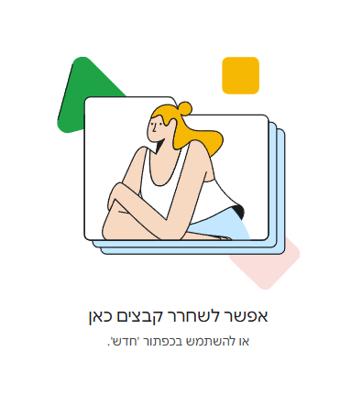
סוף התנסות – העלאת תוצרים לדרייב
הנחיות ליצירת תוצר סופי –https://alephplace.com/#cbsa
שיתוף ההצהרות העלו לכאן את התוצרים – לניתוח כולל

Slide 22
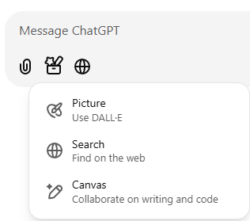
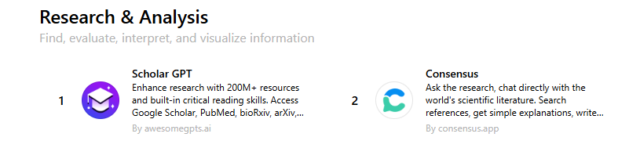
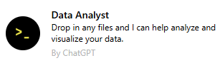
הדגמת כלים ו-GPTs
"המוח" של אתר.בוט: קבצי הידע וההנחיות שמאחורי הקלעים של הכלי
מה ההבדל בין אתר.בוט לג'פטו רגיל
ניתוח תמונות
פרויקטים, כלים, GPTs
עוד טיפים ואפשרויות בממשק
GPT Projects
Cultural Insites knowledge base
Notes:
הAI הרותח
Deep research Mills
אני רוצה לבנות מסגרת תמטית (thematic framework) לטיפולוגיה של טחנות קמח בישראל שתשמש בסיס להערכת משמעות של טחנות קמח היסטוריות בתהליך השימור.
חפש גם באנגלית וגם בעברית מידע על המתודה של thematic framework בהערכת נכסי מורשת תרבות
כלול במחקר מידע היסטורי – גיאוגרפי על הטחנות בישראל לאורך ההיסטוריה, טיפולוגיה, תפרושת וכדומה.
זהה את המאפיינים של התמה
הצע קריטריונים להערכה למשל שייכות למכלול טחנות בנחל, צפיפות, כמות, גודל, תקופת השימוש וכד'.

Slide 23






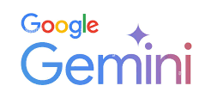
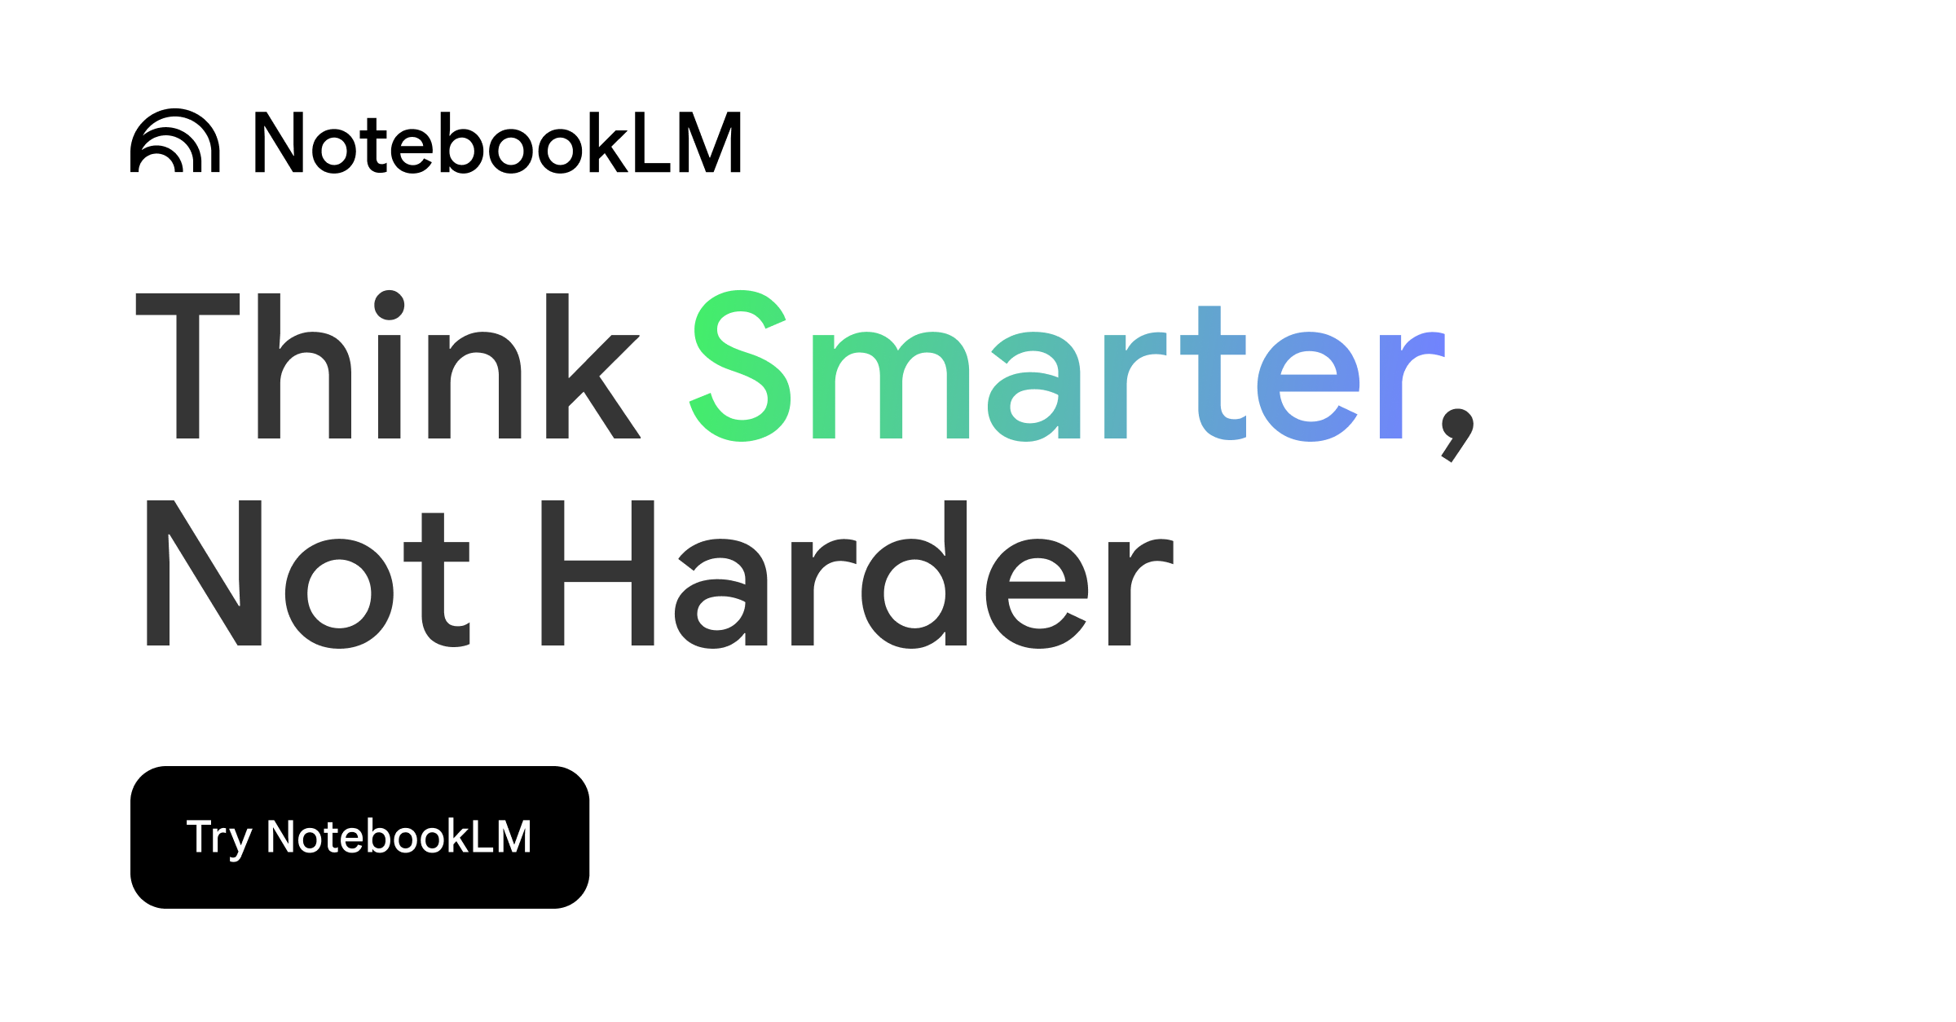
ניתן לבנות פרומפטים מורכבים ביותר לכל סביבה

Slide 24
AI ETHICS
למה הערכה תרבותית "דרך המראה" של GEN-AI?
"דרך המראה" 🪞 מבט אחר, פרשני ולא מוחלט. כמו אליס, אנחנו נכנסים למאורת הארנב של הבינה – למרחב פתוח שבו משמעות נוצרת תוך כדי תנועה. וזה לא אובייקטיבי!
GEN-AI 🤖 מראה קוגניטיבית - מדמה, משקפת, מערערת. לא מקור אמת – אלא סטטיסטיקה של מילים מחייבת בדיקה, סינון ושיפוט אנושי.
CBSA🕸️ מסגרת שיטתית שמוטמעת בכלי AI . זו משתלבת כשותפה ביקורתית, לא מחליפה את החשיבה, אלא מעמיקה אותה.
אוריינות AI 🧠 איך להשתמש בכלים חכמים באחריות מקצועית.
Notes:
Meta-AI: תכנון, ניטור והשתקפות בתהליך CBSA
הערכת אותנטיות ואמינות בתוצרי AI
קונסטרוקציוניזם דיגיטלי: בינה מלאכותית כשותף ללמידה
ריבוי נרטיבים: GenAI בהרחבת מרחב הערכים
רשתות ידע ויזואליות ככלי השוואה בין אתרים
"קוגניפיקציה": השפעות AI על המורשת והחברה

Slide 25
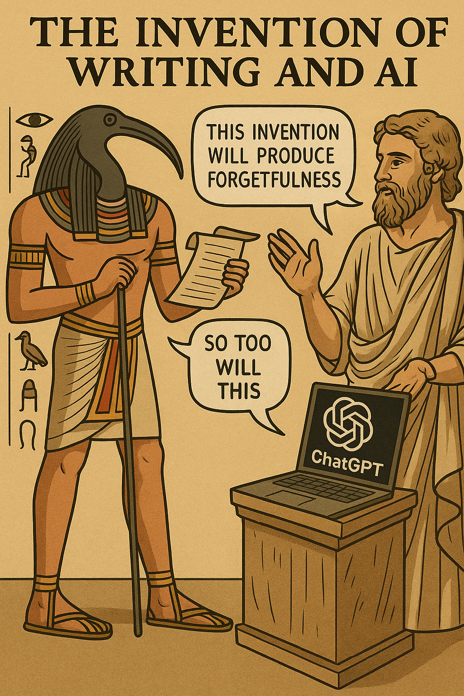
מהי המיומנות החשובה בעידן ה AI
אוריינות AI 🧠 איך להשתמש בכלים חכמים באחריות מקצועית.
הופעת הAI מקבילה (אולי) להמצאת הכתב
Human In The Loop
חיזוק יכולות אנושיות : אינטילגנציה רגשית, ביקורתיות, שיפוט אתי, מגע בלתי אמצעי עם המציאות
כל מקצוע בעתיד עלול מיומנות של פיקוח על AI
Notes:
פתיחה לדיון:
הערכה תרבותית כנקודה ארכימדית
הסדנה התמקדה באפשורים של AI בהקשר הערכה תרבותית
Meta-AI: תכנון, ניטור והשתקפות בתהליך CBSA
הערכת אותנטיות ואמינות בתוצרי AI
קונסטרוקציוניזם דיגיטלי: בינה מלאכותית כשותף ללמידה
ריבוי נרטיבים: GenAI בהרחבת מרחב הערכים
רשתות ידע ויזואליות ככלי השוואה בין אתרים
"קוגניפיקציה": השפעות AI על המורשת והחברה

Slide 26
סוף התנסות – העלאת תוצרים לדרייב
העלו לכאן את התוצרים – לניתוח AI כולל בשיעור הבא

